Slide 1
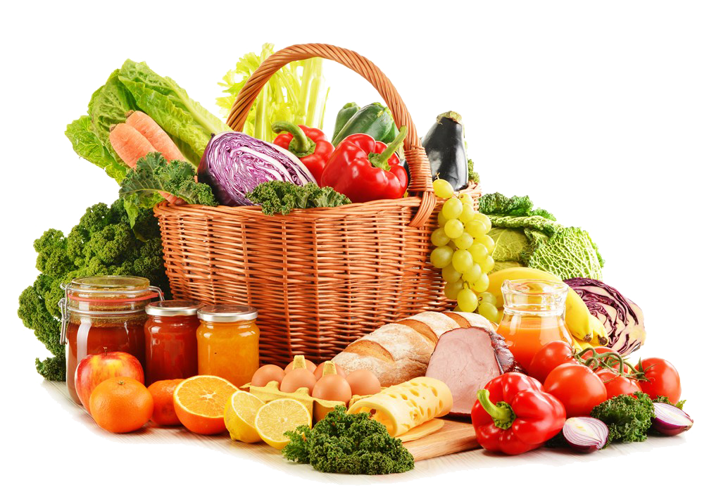






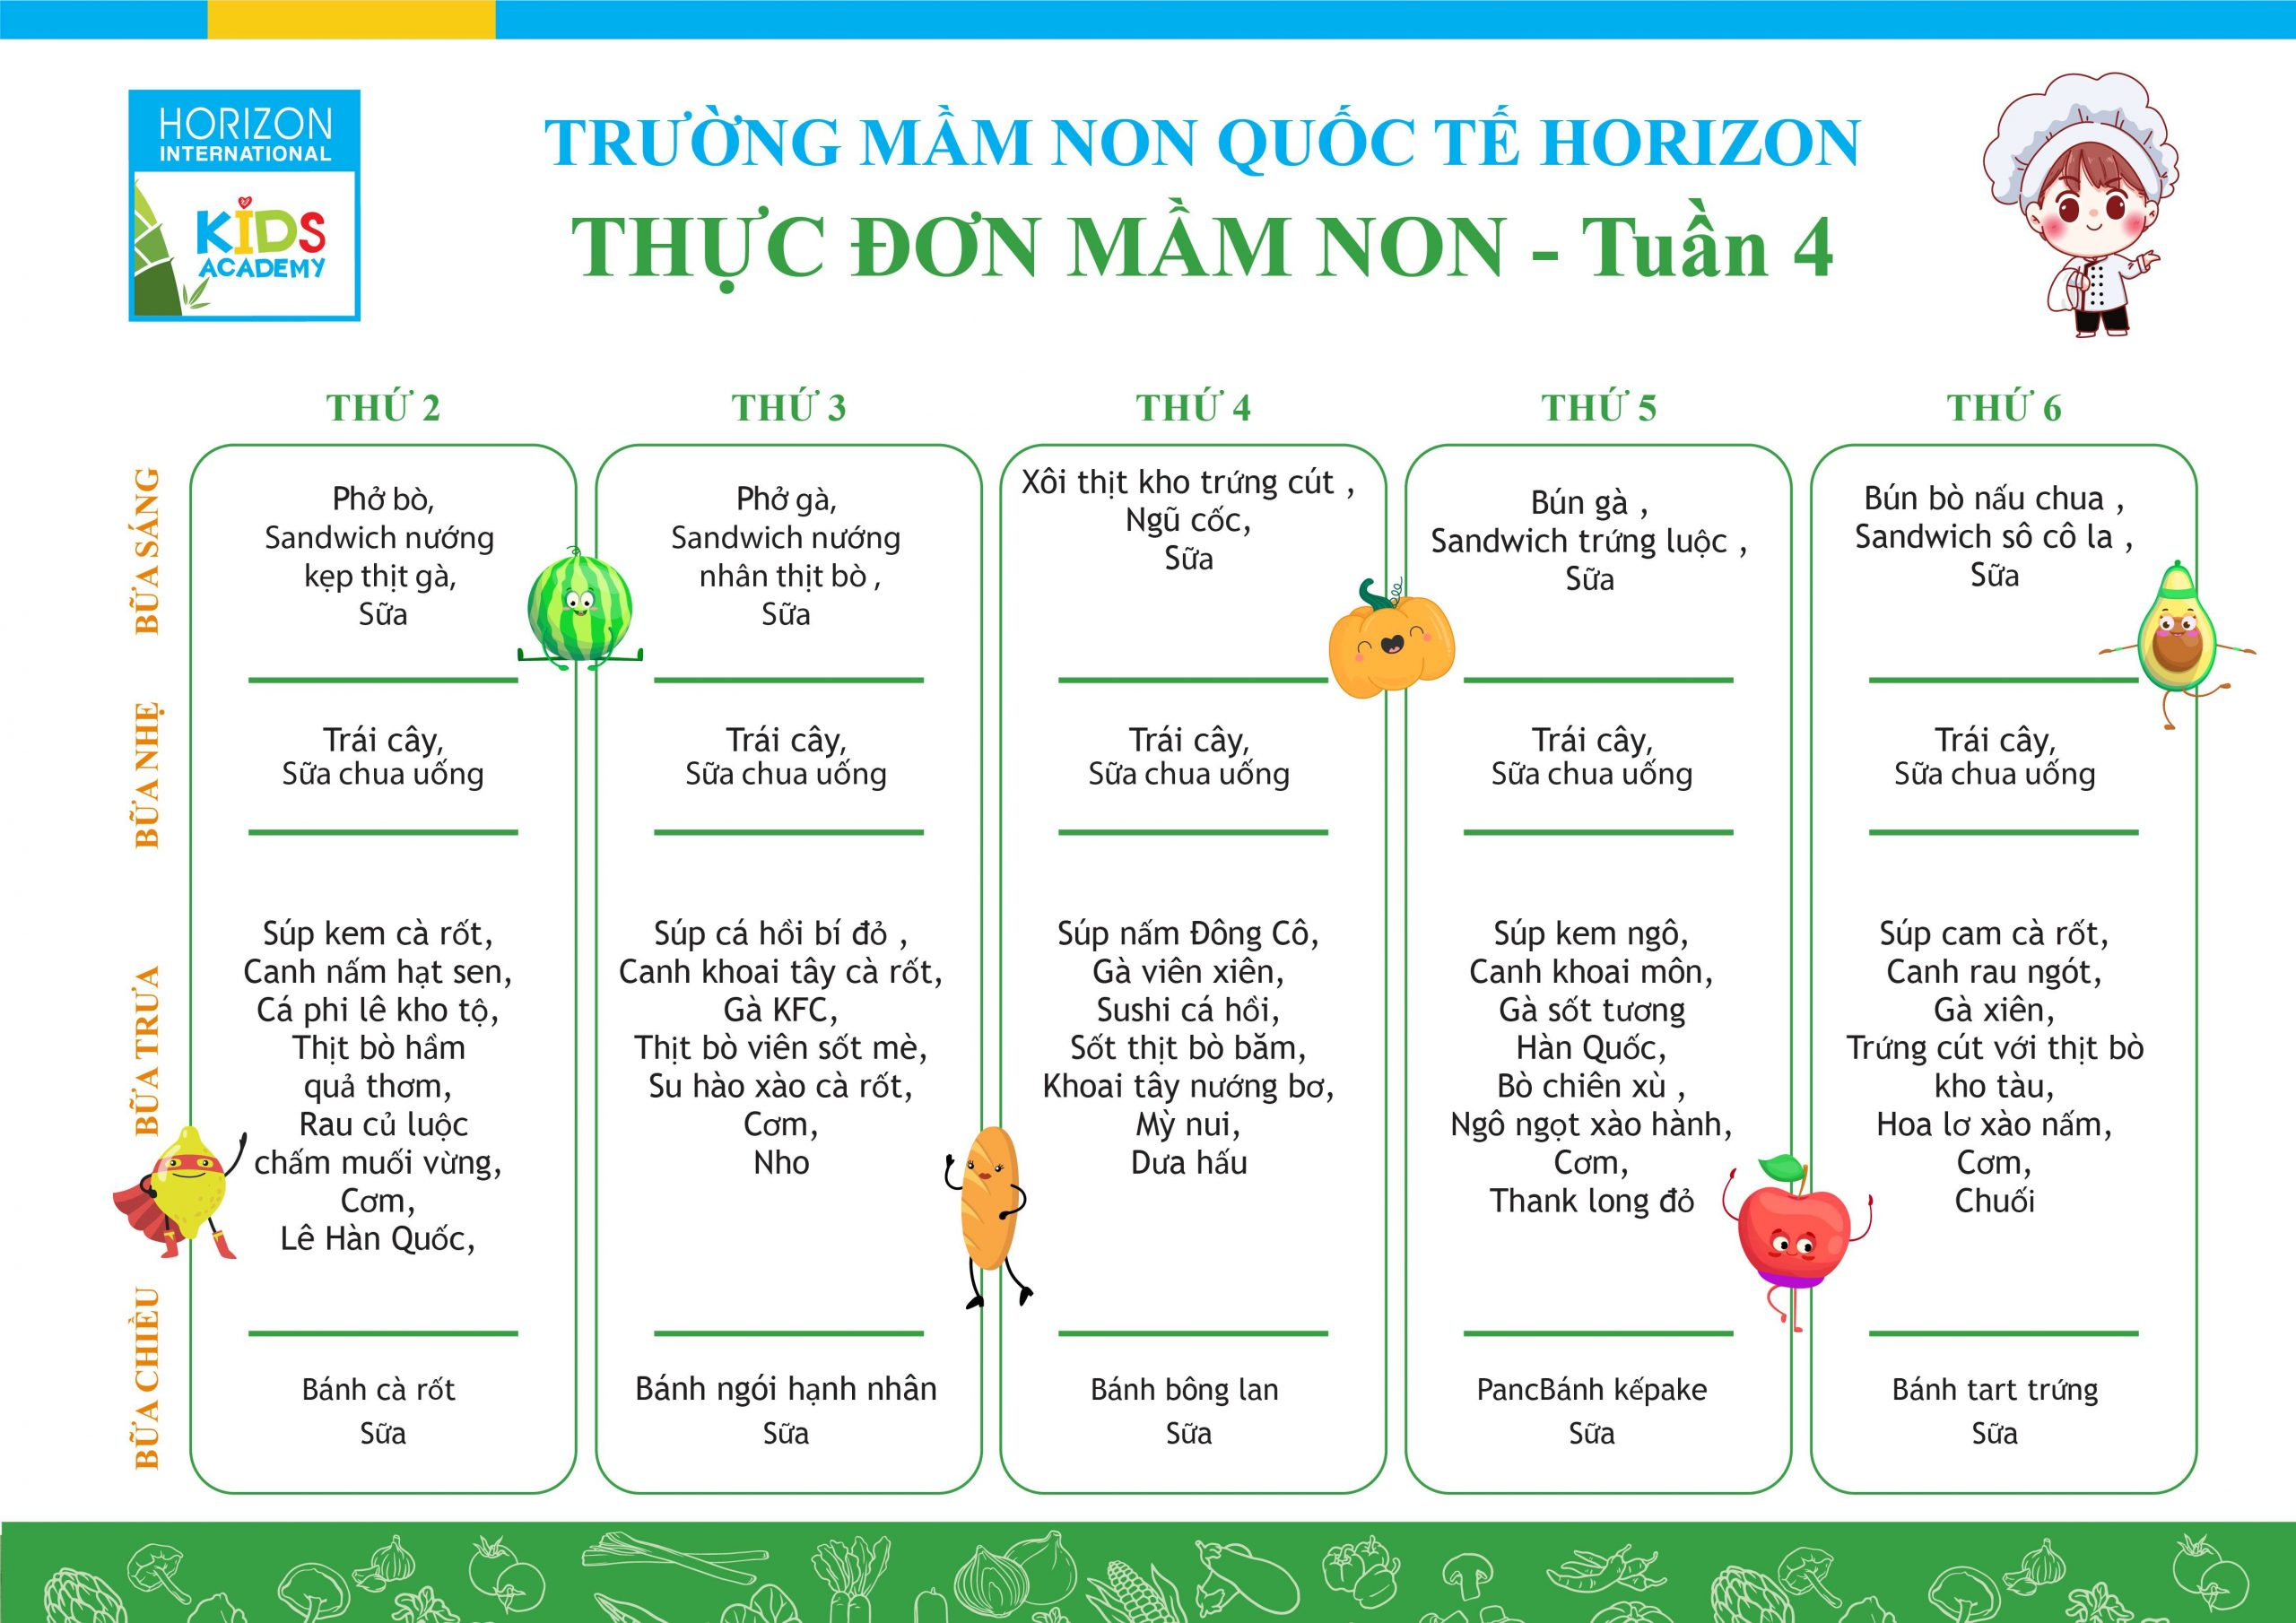
TRƯỜNG TIỂU HỌC CHU VĂN AN
THỰC ĐƠN BÁN TRÚ
Tuần 21 (10/02/2025 đến 14/02/2025)
MÓN CƠM
MÓN MẶN
MÓN CANH
MÓN
XÀO
TRÁNG
MIỆNG
ĂN XẾ CHIỀU
Trứng ốp + Chả viên rán
THỨ 2
Cơm trắng
Thịt luộc chấm magi
Canh thịt nấu trứng đậu cà chua
Bắp cải xào tỏi
Củ đậu
Sữa Vinamilk ADM IQ
THỨ 3
Cơm trắng
Tôm bóc nõn
Rim thịt nạc
Canh tôm nấu bí xanh
Su su luộc
Dưa hấu
Bánh Hữu Nghị
Hương dứa
THỨ 4
Cơm trắng
Canh tôm nấu rau cải
Su hào, cà rốt xào tỏi
Thịt rim + Chả cá rán
Chuối tiêu
Sữa Vinamilk vị nho
THỨ 5
Cơm trắng
Canh thịt bò nấu khoai tây + cà rốt
Củ cải luộc
Ổi
Bánh Sanwich
THỨ 6
Cơm trắng
Canh xương đuôi nấu dưa chua
Củ cải luộc
Sữa Vinamilk vị cam
Đậu sốt Tứ Xuyên
Dưa hấu

